Slide 1
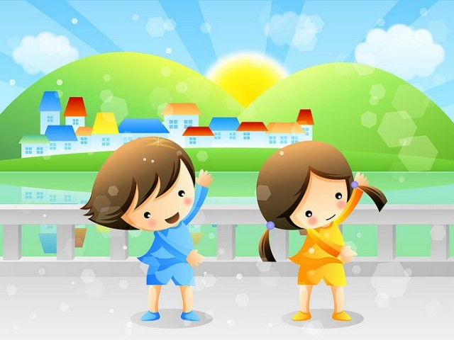
Здоровьесберегающие технологии
Здоровье – это самое ценное, что есть у человека. Н.А. Семашко

Slide 2
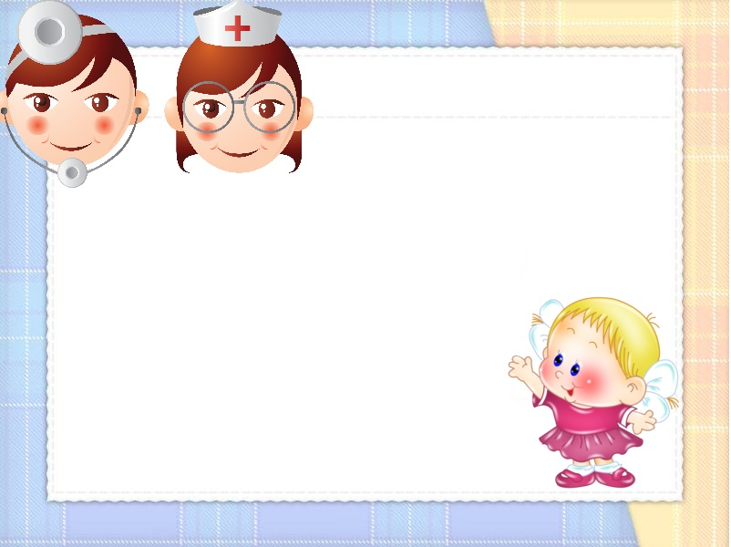
Качество приспособления организма к условиям внешней среды
Итог процесса взаимодействия внешних и внутренних факторов
здоровье

Slide 3

Здоровье зависит от следующих факторов:

Slide 4
Здоровьесберегающие технологии – это
комплекс разнообразных форм и видов деятельности, направленный на сохранение и укрепление здоровья воспитанников ДОУ

Slide 5
Области здоровьесбережения
Медико-гигиеническая
Медико-профилактическая
Коррекционная
Физкультурно-оздоровительная
Информационно-просветительская
Образовательная
Спортивно-досуговая
Экологическая

Slide 6
Выбор здоровьесберегающих
технологий зависит от:
Программа, по которой работают педагоги
Тип дошкольного учреждения
Профессиональная компетентность педагогов
Конкретные условия ДОУ
Показатели здоровья детей
Продолжительность пребывания в ДОУ детей

Slide 7
Ресурсное обеспечение
здоровьесберегающей деятельности
в детском саду
Закон «Об образовании»
Концепция дошкольного воспитания от 16.06.89 №7/1
Санитарно-эпидемиологические правила и нормативы СанПиН
Устав образовательного учреждения
Приказ Минздрава России от 30.06.09 №186/272 «О совершенствовании системы медицинского обеспечения детей в образовательных учреждениях»
Инструктивно-методическое письмо Минобразования России «О гигиенических требованиях, максимальной нагрузке на детей дошкольного возраста в организованных формах обучения» от 14.03.00.

Slide 8
Этапы внедрения
здоровьесберегающих технологий
Анализ исходного состояния здоровья, физического развития и физической подготовленности дошкольников, их валеологических умений и навыков
Организация здоровьесберегающего образовательного пространства в ДОУ.
Установление контактов с социальными партнёрами ДОУ по вопросам здоровьесбережения.
Освоение педагогами ДОУ методик и приёмов здоровьесбережения детей и взрослых ДОУ.
Внедрение разнообразных форм работы по сохранению и укреплению здоровья для разных категорий детей и взрослых.
Работа валеологической направленности в родителями ДОУ.

Slide 9
Основные направления
физкультурно – оздоровительной работы в ДОУ
определение исходных показателей состояния здоровья и психического развития детей;
рациональная организация двигательной активности детей;
система эффективного закаливания детей;
обеспечение рационального питания;
создание условий для оздоровительных режимов детей;
комплекс профилактических и оздоровительных мероприятий;
учет влияния внешних факторов среды на здоровье ребенка и формирование начал экологических знаний;
учет психолого-педагогических аспектов сексуального развития и здоровья детей;
формирование основ валеологических знаний;
физкультурные занятия/плавание;
интегрированные оздоровительные занятия;
занятия познавательного цикла по знакомству со строением тела человека и безопасным поведением в быту и на природе;
сотрудничество с семьей по пропаганде валеологических знаний;
профилактика заболеваний и повышение защитных сил организма.

Slide 10
Современные здоровьесберегающие технологии
Виды здоровьесберегающих педагогических технологий | Время проведения в режиме дня | Особенности методики проведения
1. Технологии сохранения и стимулирования здоровья
Стретчинг - гимнастика с плавной растяжкой всех мышц, с медленным их разогревом. Специально разработанный комплекс упражнений, направленный на то, чтобы все суставы стали подвижными и гибкими, а мышцы подтянутыми и эластичными. Основной задачей стретчинга являются плавное растягивание и постепенное укрепление мышц тела. При этом происходит здоровое кровоснабжение, предпосылки для роста мышечной ткани, которая вытесняет жировую прослойку. | Не раньше чем через 30 мин. После приема пищи, 2 раза в неделю по 30 мин. со среднего возраста в физкультурном или музыкальном залах либо в групповой комнате, в хорошо проветренном помещении | Рекомендуется детям с вялой осанкой и плоскостопием. Опасаться непропорциональной нагрузки на мышцы
Ритмопластика - свободное движение, не подчиненное законам классического танца, с использованием и совмещением танцевальных и жизненных позиций танцующего | Не раньше чем через 30 мин. после приема пищи, 2 раза в неделю по 30 мин. со среднего возраста | Обратить внимание на художественную ценность, величину физической нагрузки и ее соразмерность возрастным показателям ребенка
Динамические паузы - пауза в деятельности, заполненная разнообразными видами двигательной активности | Во время НОД, 2-5 мин., по мере утомляемости детей | Рекомендуется для всех детей в качестве профилактики утомления. Могут включать в себя элементы гимнастики для глаз, дыхательной гимнастики и других в зависимости от вида деятельности
Подвижные и спортивные игры | Как часть физкультурного занятия, на прогулке, в групповой комнате - малой со средней степенью подвижности. Ежедневно для всех возрастных групп | Игры подбираются в соответствии с возрастом ребенка, местом и временем ее проведения. В ДОУ используются лишь элементы спортивных игр

Slide 11
Релаксация - состояние человека, сопровождающееся полным расслаблением, как сознания, так и физического тела. | В любом подходящем помещении. В зависимости от состояния детей и целей, педагог определяет интенсивность технологии. Для всех возрастных групп | Можно использовать спокойную классическую музыку (Чайковский, Рахманинов), звуки природы
Технологии эстетической направленности | Реализуются на НОД художественно-эстетического цикла, при посещении музеев, театров, выставок и пр., оформлении помещений к праздникам и др. для всех возрастных групп | Осуществляется во впемя НОД по программе ДОУ, а также по специально запланированному графику мероприятий. Особое значение имеет работа с семьей, привитие детям эстетического вкуса
Гимнастика пальчиковая | С младшего возраста индивидуально либо с подгруппой ежедневно. | Рекомендуется всем детям, особенно с речевыми проблемами. Проводится в любой удобный отрезок времени
Гимнастика для глаз | Ежедневно по 3-5 мин. в любое свободное время; в зависимости от интенсивности зрительной нагрузки с младшего возраста | Рекомендуется использовать наглядный материал, показ педагога
Гимнастика дыхательная | В различных формах физкультурно-оздоровительной работы | Обеспечить проветривание помещения, педагогу дать детям инструкции об обязательной гигиене полости носа перед проведением процедуры
Гимнастика бодрящая | Ежедневно после дневного сна, 5-10 мин. | Форма проведения различна: упражнения на кроватках, обширное умывание; ходьба по ребристым дощечкам.
Гимнастика корригирующая - одна из разновидностей лечебно-оздоровительной гимнастики, которая проводится для исправления дефектов опорно-двигательного аппарата и лечения их начальных форм, | В различных формах физкультурно-оздоровительной работы | Форма проведения зависит от поставленной задачи и контингента детей
Гимнастика ортопедическая | В различных формах физкультурно-оздоровительной работы | Рекомендуется детям с плоскостопьем и в качестве профилактики болезней опорного свода стопы

Slide 12
2. Технологии обучения здоровому образу жизни
Физкультурное занятие | 2-3 раза в неделю в спортивном или музыкальном залах. ранний возраст - в групповой комнате, 10 мин. младший возраст- 15-20 мин., средний возраст - 20-25 мин., старший возраст - 25-30 мин. | Занятия проводятся в соответствии программой, по которой работает ДОУ. Перед занятием необходимо хорошо проветрить помещение
Проблемно-игровые (игротреннинги и игротерапия) | В свободное время, можно во второй половине дня. Время строго не фиксировано, в зависимости от задач, поставленных педагогом | Занятие может быть организовано не заметно для ребенка, посредством включения педагога в процесс игровой деятельности
Коммуникативные игры | 1-2 раза в неделю по 30 мин. со старшего возраста | Занятия строятся по определенной схеме и состоят из нескольких частей. В них входят беседы, этюды и игры разной степени подвижности, занятия рисованием, лепкой и др.
Занятия из серии «Здоровье» | 1 раз в неделю по 30 мин. со ст. возраста | Могут быть включены в сетку занятий в качестве познавательных
Самомассаж | В зависимости от поставленных педагогом целей, сеансами либо в различных формах физкультурно-оздоровительной работы | Необходимо объяснить ребенку серьезность процедуры и дать детям элементарные знания о том, как не нанести вред своему организму
Точечный самомассаж | Проводится в преддверии эпидемий, в осенний и весенний периоды в любое удобное для педагога время со старшего возраста | Проводится строго по специальной методике. Показана детям с частыми простудными заболеваниями и болезнями лор-органов. Используется наглядный материал
Биологическая обратная связь (бос) - компьютерная технология восстановления и оздоровления организма человека | От 10 до 15 сеансов работы с компьютером по 5-10 мин. в специальном помещении. Рекомендуется со старшего возраста | Необходимы соблюдение правил работы за компьютером. Рекомендуется специальная методика для дошкольников

Slide 13
3. Коррекционные технологии
Арттерапия - диагностика и коррекция нервных расстройств с помощью рисования, прослушивания музыки и т.д. | Сеансами по 10-12 занятий по 30-35 мин. со средней группы | Занятия проводят по 10-13 человек, программа имеет диагностический инструментарий и предполагает протоколы занятий
Технологии музыкального воздействия | В различных формах физкультурно-оздоровительной работы; либо отдельные занятия 2-4 раза в месяц в зависимости от поставленных целей | Используются в качестве вспомогательного средства, как часть других технологий; для снятия напряжения, повышения эмоционального настроя и пр.
Сказкотерапия | 2-4 занятия в месяц по 30 мин. со старшего возраста | Занятия используют для психологической терапевтической и развивающей работы. Сказку может рассказывать взрослый, либо это может быть групповое рассказывание, где рассказчиком является не один человек, а группа детей
Технологии воздействия цветом | Как специальное занятие 2-4 раза в месяц в зависимости от поставленных задач | Необходимо уделять особое внимание цветовой гамме интерьеров ДОУ. Правильно подобранные цвета снимают напряжение и повышают эмоциональный настрой ребенка
Психогимнастика - курс специальных занятий, направленных на развитие и коррекцию различных сторон психики человека как познавательной, так и эмоционально-личностной сферы | 1-2 раза в неделю со старшего возраста по 25-30 мин. | Занятия проводятся по специальным методикам
Фонетическая ритмика | 2 раза в неделю с младшего возраста не раньше чем через 30 мин. после приема пищи в физкультурном или музыкальном залах, мл. возраст-15 мин., старший возраст-30 мин. | Занятия рекомендованы детям с проблемами слуха либо в профилактических целях. Цель занятий - фонетическая грамотная речь без движений

Slide 14
Взаимодействие ДОУ с семьей
по вопросам охраны и укрепления здоровья детей.
Информационные стенды для родителей в каждой возрастной группе работают рубрики, освещающие вопросы оздоровления без лекарств (комплексы упражнений для профилактики нарушений опорно-двигательного аппарата, органов зрения, для развития общей и мелкой моторики, пальчиковые игры
Информационные стенды медицинских работников о медицинской профилактической работе с детьми в ДОУ
Приобщение родителей к участию в физкультурно-массовых мероприятиях ДОУ (соревнования, спортивные праздники, дни открытых дверей, Дни и Недели здоровья, встречи детей ДОУ с родителями-спортсменами и др.)
Консультации, беседы с родителями по вопросам здоровьесбережения

Slide 15

«Поездка в зоопарк»
для детей младшего дошкольного возраста
1. «Машина» (Гимнастика проводится в кровати.)
Исходное положение: лежа, руки вдоль.
На машине едем (Руки перед собой.)
В зоопарк скорей. (Вращательные движения, имитируя руль.)
Много интересных
Там живет зверей.
2. «Страус» (Гимнастика проводится в кровати.)
Исходное положение: лежа, ноги вытянуты, руки вдоль туловища.
Страус в клетке ходит важно -
И на вид такой отважный? (Попеременно поднимают прямые ноги вверх.)
А увидев двух сорок,
Прячет голову в песок. (Закрывают лицо руками.)
3. «Обезьянки» (Гимнастика проводится в кровати.)
Исходное положение: лежа, руки и ноги подняты вверх.
Как на качелях, на лианах
Раскачиваются обезьянки: (Качают ногами и руками из стороны в сторону.)
Одни шагают грузно, (Обнимают руками стопы и шагают.)
Другие скачут дружно, (Перебирают в воздухе руками и ногами.)
И усевшись высоко, (Садятся.)
Корчат рожицы легко. (Большие пальцы рук у висков, ладонями крутят в воздухе.)

Slide 16
4. «Кенгуру» (Гимнастика проводится в игровой комнате.)
Исходное положение: стоя, руки согнуты в локтях и прижаты к груди.
А в вольере кенгуру -
Вдруг затеяли игру: (Сгибая ноги в коленях и высоко поднимая их, доходят до двери спальни.)
Друг за другом прыг да скок, (Прыгают из спальни на ковер в игровой комнате.)
Кто быстрей найдет цветок.
5. «Медвежонок» (Гимнастика проводится в игровой комнате.)
Исходное положение: стоя, руки на поясе, ноги на ширине плеч.
Очень любит мишка бурый
Заниматься физкультурой: (Переваливаются с ноги на ногу.)
Ножками он топает, (Топают ножками.)
Лапками он хлопает, (Хлопают ручками.)
Приседает, приседает… (Приседают.)
Потянулся. Отдыхает. (Поднимаются на носочки, руки тянут вверх, делают глубокий вдох и возвращаются в исходное положение.)
Каждое упражнение повторяется 3-4 раза.

Slide 17
«Путешественники»
для детей младшего и старшего дошкольного возраста
Оборудование: мягкие модули, массажеры для ног, канат.
Воспитатель: Ребятка, давайте сегодня отправимся в поход на природу. Для этого нужно одеть рюкзаки. (Имитация действия.)
Вот мы с вами на природе. Давайте посмотрим вокруг в бинокли,- какая здесь красота. (Поднести кулачки к глазам, поворот головы влево-вправо.)
А какой свежий воздух. Нужно подышать (Упражнение на дыхание: сделать несколько глубоких вдохов-выдохов.)
Наш путь неблизок: идти будем лугом, полем, болотом, через густой лес. (Обычная ходьба в течение 1 мин.)
Вот дорога идет через луг со скошенной травой. Нужно пройти его, чтобы добраться до леса. (Ходьба попеременно то на носках, то на пятках.)
Ребята, смотрите, а здесь еще не успели скосить траву, и она очень высокая. (Ходьба на носках с вытянутыми вверх руками.)
Мы почти добрались до места, но на нашем пути выросли огромные кусты. Нам нужно их перешагнуть, и мы окажемся в лесу. (Ходьба широкими шагами по мягким модулям.)
А вот и ручеек, через который переброшен узкий мостик. Нам с вами необходимо перебраться на другой берег и собрать драгоценные камушки, они лежат на другом берегу. (Ходьба приставными шагами по канату.)
Теперь мы все сумели перебраться, и собираем камни для своей коллекции. (Массаж – ходьба по беговым дорожкам-массажерам, наклоны вперед.)
Наконец, камни собраны и нужно возвращаться домой. (Обычная ходьба.)

Slide 18
«Полоса препятствий»
для детей дошкольного возраста
Упражнение 1
Ходьба по массажной дорожке с шипами.
(Идем по скошенной траве.)
Упражнение 2
Пролезть под палочкой, затем перешагнуть ее сверху.
(Пробираемся через чащу.)
Упражнение 3
Шаги по кочкам.
(Идем по болоту, по кочкам, кругом трясина, надо не упасть.)
Упражнение 4
Ходьба по канату – сохрани равновесие.
(Идем по веревочному мосту через пропасть.)
Упражнение 5
Ходьба по массажным дорожкам с пуговицами.
(Идем по горам, по камням.)
Упражнение 6
Пролезть под 2-3 банкетками (на животе проползти).
(Увидели в горе пещеру, влезаем в нее, вход очень узкий и потолок низкий.)

Slide 19
«Просыпающиеся котята»
(с элементами самомассажа)
Воспитатель: Давайте поиграем, сегодня с вами— маленькие пушистые котята.
Кот решил котят учить, Как же нужно лапки мыть,
Мы недалеко сидели, Все движенья подглядели.
Выполняют движения по тексту
Лапку правую потрем, А потом ее встряхнем.
Вот и левой лапке тоже Правой лапкой мы поможем.
Ушко левое свое Левой лапкой достаем,
Правое не забываем, Лапкой правой умываем.
Проведем по шерстке лапкой,
Будет лобик чистый, гладкий. Дальше глазки закрываем,
Каждый гладим, умываем. Чистим носик осторожно.
Грудку нам разгладить можно.
Вот и чистые котята, Вот и выспались ребята!
Может кому пригодится.

Slide 20
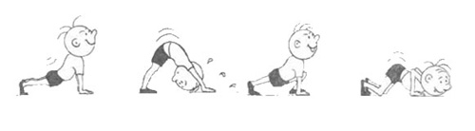
«Поднимайся, детвора!»
Завершился тихий час,
Свет дневной встречает нас.
Мы проснулись, потянулись (потягивания)
Приподняли мы головку, (приподняли голову, повороты)
Кулачки сжимаем ловко. (сжимание-разжимание кистей)
Ножки начали плясать, (движения стопами направлениях)
Не желаем больше спать.
Обопремся мы на ножки, (упр-е "мостик"-приподнимание таза)
Приподнимемся немножко.
Все прогнулись, округлились,
Мостики получились.
Ну, теперь вставать пора,
Поднимайся, детвора!
Все по полу босиком,
А потом легко бегом.
Сделай вдох и улыбайся,
На носочки поднимайся.
Опускайся, выдыхай
И еще раз повторяй.
Стопу разминай- (ходьба на носках, пятках, внешней стор.)
Ходьбу выполняй.
Вот теперь совсем проснулись,
И к делам своим вернулись.

Slide 21
Гимнастика после сна
1. «Удержись»: стояние на носках, руки вверх; на одной ноге, вторая согнута в колене перед собой или в сторону, руки на поясе.
2. «Кто дольше»: носок сзади стоящей ноги вплотную примыкает к пятке впередистоящей, сохраняя равновесие.
3. «С кочки на кочку»: прыжки с одного предмета на другой (резиновые кольца, массажные коврики и т. д.).
4. «Не закружись!»: кружение поочередно в одну и другую сторону, руки на поясе, руки в стороны.
5. «Ласточка»: стойка на одной ноге, другая отведена назад. Наклоны вперед, руки в стороны.
6. «Ежики»: ходьба на четвереньках, опираясь на стопы и ладони, на спине предмет (мешочек с грузом, массажный мячик и др.).
Игровая гимнастика может состоять из комплекса упражнений имитационного характера (например, комплекс «Лошадки»).
Слова воспитателя: «Эй, лошадки, все за мной, поспешим на водопой. Вот широкая река. В ней холодная вода. Пейте, пейте! Хорошая водица! Постучим копытцем. Ну, лошадки, все за мной И поскачем все домой!»
Действия детей: Учащенная ходьба в чередовании с бегом, высоко поднимая колени, подскоки. Плавное разведение рук в стороны и наклоны — «лошадка пьет воду». Поочередное притопывание правой, левой ногой — «лошадка стучит копытцем». Легкий бег с подскоками в чередовании с ходьбой (дети произносят «И-го-го»
Гимнастика после сна "Бегемотик"
Цель: улучшить функцию внешнего дыхания, освоить первичные приемы дыхательной гимнастики.
Ребенок, находящийся в положении лежа, кладет ладонь на область диафрагмы. Взрослый произносит рифмовку:
Бегемотики лежали, бегемотики дышали.
То животик поднимается (вдох),
То животик опускается (выдох).
Упражнение может выполняться в положении сидя и сопровождаться рифмовкой:
Сели бегемотики, потрогали животики.
То животик поднимается (вдох),
То животик опускается (выдох).

Slide 22
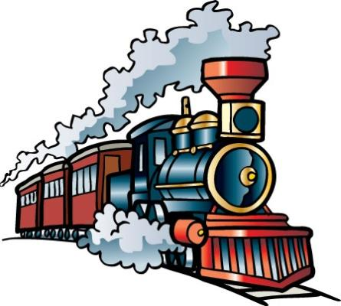

Массаж спины «Паровоз»
Чух-чух, пыхчу, пыхчу, ворчу, Похлопывание по спине
Стоять на месте не хочу! ладонями.
Чух-чух, пыхчу, пыхчу, ворчу! Поворот на 180,
Стоять на мете не хочу! поколачивание кулачками.
Колёсами стучу, стучу, Поворот на 180,
Колёсами стучу, стучу, постукивание пальцами.
Колёсами стучу, стучу, Поворот на 180,
Садись скорее, прокачу! поглаживание ладонями.
Чу, чу, чу! Лёгкое поглаживание пальцами.
Гимнастика для глаз «Лиса»
Ходит рыжая лиса, Крепко зажмурить и открыть глаза.
Щурит хитрые глаза.
Смотрит хитрая лисица, Вытянуть вперёд правую руку,
Ищет, где бы поживиться. на которой все пальцы, кроме указательного, сжаты в кулак. Вести рукой вправо-влево и следить за движением указательного пальца глазами, не поворачивая головы.
Пошла лиска на базар, Поднять руку и опустить,
Посмотрела на товар. прослеживая взглядом.
Себе купила сайку, Описать рукой круг по часовой стрелке и
Лисятам балалайку. против неё.

Slide 23

Массаж спины «Дождик»
Дождик бегает по крыше - Встать друг за другом
Бом! Бом! Бом! «паровозиком» и похлопывать друг
По весёлой звонкой крыше - другу по спине.
Бом! Бом! Бом!
Дома, дома посидите - Постукивание пальчиками.
Бом! Бом! Бом!
Никуда не выходите –Бом! Бом! Бом!
Почитайте, поиграйте - Поколачивание кулачками.
Бом! Бом! Бом!
А уйду – тогда гуляйте … Бом! Бом! Бом!
Дождик бегает по крыше - Поглаживание ладошками.
Бом! Бом! Бом!
По весёлой звонкой крыше –Бом! Бом! Бом!
Массаж ног
Божьей коровки папа идёт Сидя, поглаживать ноги сверху донизу
Следом за папой мама идёт, Разминать их,
За мамой следом детишки идут, похлопывать ладошками
Вслед за ними самые малыши бредут. «Шагать» пальчиками.
Красные юбочки носят они, Поколачивать кулаками.
Юбочки с точками чёрненькими. Постукивать пальцами.
На солнышко они похожи, Поднять руки вверх и
Встречают дружно скрестить кисти, широко
Новый день раздвинув пальцы.
А если будет жарко им, Поглаживать ноги ладонями
То спрячутся все вместе в тень. И спрятать руки за спину.

Slide 24
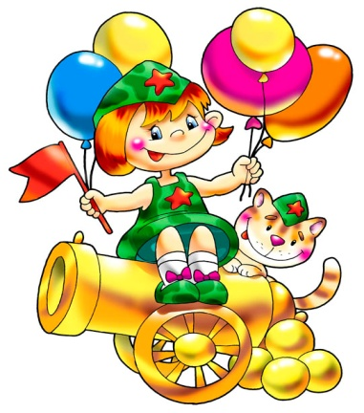
Массаж лица «Белый мельник»
Белый-белый мельник Провести пальцами по лбу
Сел на облака. от середины к вискам.
Из мешка посыпалась Легко постучать пальцами
Белая мука. по щекам.
Радуются дети, Сжав руки в кулаки, возвышениями
Лепят колобки. больших пальцев быстро растереть крылья носа.
Заплясали сани Раздвинув указательный и
Лыжи и коньки. средний пальцы, массировать точки перед
собой и за ушными раковинами.
Массаж ушей «Часовой»
На далёкой на границе Загнуть руками уши вперёд.
И в холод, и в зной, в зелёной фуражке стоит часовой.
На дальней границе Потянуть руками мочки ушей
И ночью, и днём в стороны, вверх, вниз, опустить.
Он зорко, он зорко следит за врагом.
И если лазутчик захочет пройти, Указательным
Его остановит солдат на пути! пальцем помассировать
слуховые отвороты.

Slide 25
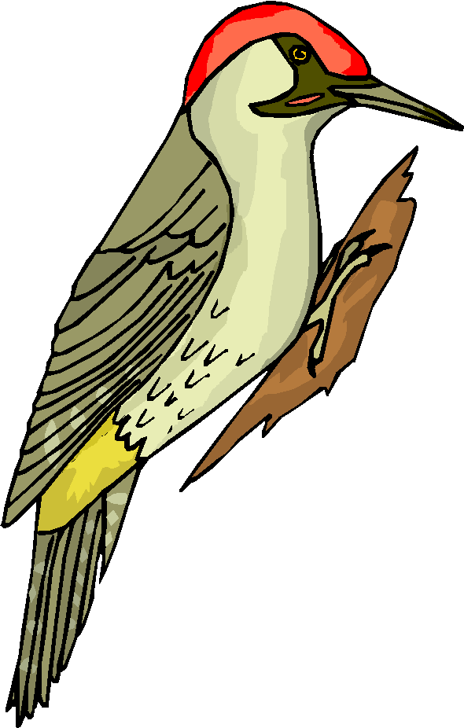
Самомассаж рук «Плотник»
Мастер в руки взял фуганок, Поглаживать левую руку
Остро наточил рубанок, от плеча к кисти 4р., другую.
Доски гладко остругал, Разминать левую руку.
Взял сверло, шурупы взял, Разминать руки
Доски ловко просверлил, круговые двумя пальцами
Их шурупами свинтил, от плеча к кисти.
Поработал долотом, Поколачивание по левой руке
Сколотил всё молотком по правой.
Получилась рама - Быстро перебирая пальцами
Загляденье прямо! пройти по рукам.
Прекрасный тот работник Погладить руки.
Зовётся просто: плотник.
Массаж спины «Дятел»
Дятел жил в дупле пустом,
Дуб долбил, как долотом. (дети похлопывают ладонями по спине впереди стоящего)
Тук-тук-тук, тук-тук-тук!
Долбит дятел крепкий сук. (поколачивают пальцами)
Клювом, клювом он стучит,
дятел ствол уже долбит. (постукивают кулачками)
Дятел в дуб всё тук да тук...
Дуб скрипит:"что там за стук? ( постукивают рёбрами ладоней)
Дятел клювом постучал,
Постучал и замолчал,
Потому что он устал. (поглаживают ладонями)

Slide 26
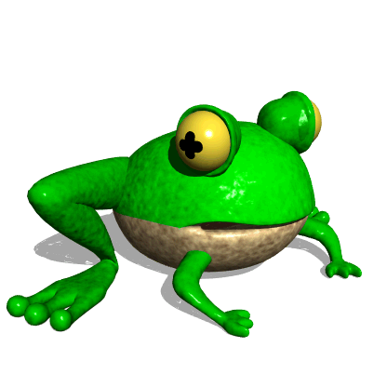
Капуста Тук, тук, тук, тук- Раздается в доме стук. Мы капусту нарубили, Перетерли, Посолили- И набили плотно в кадку. Все теперь у нас в порядке. (движения по замыслу)
Две лягушки На лужайке две подружки – Ква-ква-ква, ква-ква-ква, Две зеленые лягушки – Ква-ква-ква, ква-ква-ква, Ква, Хором песни распевают – Ква-ква-ква, Ква-ква-ква, И спокойно спать мешают – Ква-ква-ква, ква-ква-ква, Ква. | Похлопать по коленям Похлопать в ладоши Похлопать по коленям Похлопать в ладоши Притопнуть одной ногой Сложить ладони и чуть-чуть приоткрыть их потом Похлопать в ладоши Несколько раз притопнуть ногой Погрозить пальцем Похлопать в ладоши Притопнуть одной ногой

Slide 27
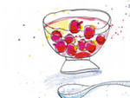

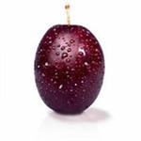
Смешные человечки (Дети делятся на пары) Бежали мимо речки Смешные человечки, Прыгали, скакали, Солнышко встречали. Забрались на мостик И забили гвоздик. И потом бултых в речку. | Пальчики бегут по рукам детей, стоящих друг против друга Пальчиками попрыгать по плечам друг друга Ласково положить руки на щеки друг друга Сложить мостик из рук Постучать кулачками Наклониться и свободно покачать руками
Компот Будем мы варить компот. Фруктов нужно много. Вот. Будем яблоки крошить, Грушу будем мы рубить, Отожмем лимонный сок, Слив положим и песок. Варим, варим мы компот: Угостим честной народ. (движения по тексту на спине товарища)

Slide 28
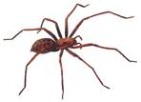
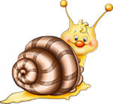
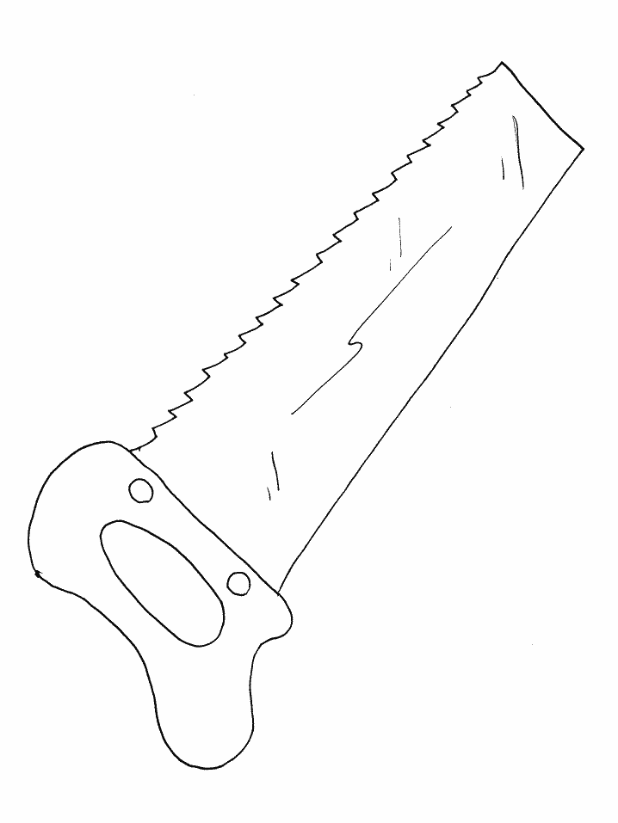
Граблеобразное круговое растирание ладони одной руки
подушечками пальцев другой руки «Паук»
Диво дивное – паук,
Восемь ног и восемь рук.
Если надо наутек,
Выручают восемь ног.
Сеть плести за кругом круг
Выручают восемь рук.
В. Суслов
Круговое разминание ладони подушечкой большого пальца
противоположной руки «Улитка»
Толстушка-ползушка,
Дом-завитушка,
Ползи по дорожке,
Ползи по ладошке,
Ползи, не спеши.
Рога покажи.
Пиление (продольное и поперечное) ладони ребром ладони
противоположной руки.
Пилит, пилит пила,
И жужжит, как пчела,
И визжит, и поет,
Соням спать не дает.
В. Сокол

Slide 29
«Нос»
Цель: профилактика ринита, простудных заболеваний.
Указательным и большим пальцами подергать кончик носа.
«Уши»
Цель: массаж ушей, профилактика простудных заболеваний, укрепление иммунитета.
Растирать за ушами сверху вниз указательными пальцами «примазывать, чтобы не отклеились».
«Ноготь»
Цель: массаж рук, укрепление иммунитета.
Указательным и большим пальцами надавливать на каждый ноготь другой руки.
«Мячик»
Цель: массаж живота, координация движений, дыхательная гимнастика.
Стоя или лежа на полу, руки и ноги произвольно, положить руку на живот. Вдох- «надуваем» живот, выдох – «сдуваем» живот.
«Моем голову»
Цель: улучшение мозгового кровообращения путем воздействия на активные точки головы.
Сидя по-турецки.
«представим, что мы моем голову. Сильно нажимая пальцами на кожу головы, ведем ими, словно граблями, от затылка, а затем от висков и ото лба к макушке, как будто сгребаем сено в стог. Теперь подушечками пальцев потираем кожу головы в направлении от висков к затылку. Пальчики обеих рук «бегают» по поверхности головы и «играют в догонялки». А сейчас, словно расческой, ласково «расчесываем» волосы пальцами.

Slide 30

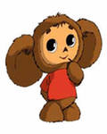
Массаж спины «Свинки»
Как на пишущей машинке две хорошенькие свинки (дети легко похлопывают по спине)
Всё постукивают, всё похрюкивают:
Туки-туки-туки-тук! (поколачивать кулачками, постукивать пальчиками.)
Хрюки-хрюки-хрюки-хрюу! (поглаживают ладонями.)
Массаж биологически активных точек.
«Солнышко»
Солнце утром рано встало, (Поднять руки вверх, потянуться.)
Всех детишек приласкало. (Делают руками фонарики.)
Гладит грудку, (Массируют «дорожку» на груди снизу вверх.)
Гладит шейку, (Поглаживают шею большими пальцами сверху вниз.)
Гладит носик, (Кулачками растирают крылья носа.)
Гладит лоб, (Проводить пальцами от середины к вискам.)
Гладит ушки, (Растирают ладонями уши.)
Гладит ручки, (Растирают ладони.)
Загорают дети – вот! (Поднимают руки вверх.)
«Чебурашка»
Сидя по-турецки.
«Представим, что мы превратились в доброго, забавного Чебурашку. Нежно поглаживаем ушные раковины по краям, снаружи, а затем по бороздкам внутри. Растираем пальчиками за ушами. Ласково оттягиваем ушки вверх и вниз, а затем в стороны. А теперь поглаживаем пальчиками вокруг основания ушек.

Slide 31

«Умывалочка»
Кран откройся,(Правой рукой показать, как открыть кран.)
Нос умойся, (Указательными пальцами массировать крылья носа.)
Мойтесь сразу оба глаза.(Указательными пальцами массировать веки.)
Мойтесь ушки, (Ладошками массировать уши.)
Мойся шейка.(Поглаживание шеи сверху вниз ладошками.)
Шейка мойся хорошенько.
Мойся, мойся, обливайся.(Ладошками массируют щеки.)
Грязь смывайся,(Трут ладошку об ладошку.)
Грязь смывайся.
«Умывальная песенка»
Хуже наказанья – Качают головой из стороны в сторону.
Жить без умыванья. Все ребячьи лица Мягкими движениями
Обожают мыться. Проводят ладонями по лицу сверху вниз.
Без воды, без мыла – Растирают ладонями нос.
Всех бы грязь покрыла.
Чудно, чудно – вымыться не трудно! Растирают ладонями уши.
Чистым быть чудесно! Потирают ладони друг о друга.
Теперь нос чистый, Прикасаются указательным пальцем к носу.
Теперь рот чистый. Показывают пальчиком на рот.
И подбородок чистый. Прикасаются пальцем к подбородку.
И глазки блестят - Прикасаются к внешним уголкам глаз.
Весело глядят. Протягивают ладошки вперёд.

Slide 32

«Ленивая восьмерка»
Упражнение улучшает все действия, требующие прослеживания глазами, снимает напряжение с глаз и плечевого пояса, включает связь «рука – глаз», т.е. глаз видит, что делает рука. Работают оба полушария головного мозга, вследствие чего происходит улучшение концентрации внимания.
(Выполняется стоя или сидя.)
Рука вытягивается вперед и чуть сгибается в локте. Пальцы сжимаются в кулак, большой выпрямляется. Прямо перед собой этой рукой в воздухе рисуется знак «бесконечность», который похож на цифру 8, лежащую на боку. Глазами мы следим за вытянутым большим пальцем. Делаем 4 «восьмерки» одной рукой.
То же самое другой рукой.
Дальше обе руки вытягиваются вперед, пальцы обеих рук перекрещиваются между собой, большие пальцы подняты. Снова 4 раза рисуем ленивую восьмерку и следим глазами за пальцами.
Мы используем так же и другие варианты этого упражнения: «восьмерку» можно рисовать на столе перед собой пальцами ил психолог рисует ее мелом на доске, а дети на стульчиках обводят ее контур в воздухе перед собой.
«Думательный колпак»
Упражнение способствует лучшему усвоению информации на слух.
(Выполняется стоя или сидя.)
Берем оба уха руками таким образом, чтобы большие пальцы были сзади, а остальные спереди. Мягко массируем край уха сверху вниз, чуть выворачивая назад. Затем разминаем мочку уха. Повторяем 4 раза.

Slide 33
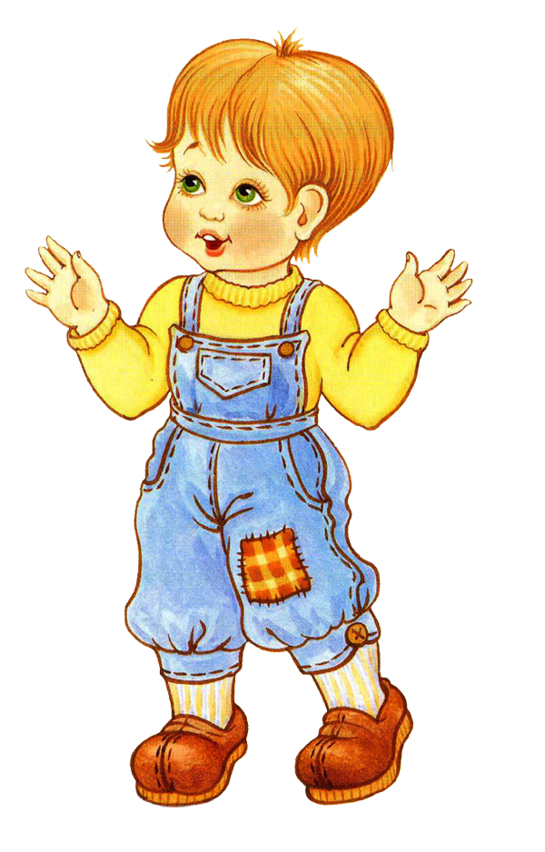
«Двойные рисунки»
Упражнение способствует расширению зрительного поля, движения глаз становятся более плавными. Это улучшает навык письма, понимающего чтения. Через активизацию обоих полушарий способствует лучшему выполнению любых творческих заданий.
(Выполняется стоя или сидя.)
Представьте, что у вас в каждой руке по карандашу, а перед вами доска. Одновременно двумя руками начинайте рисовать на воображаемой доске рисунки. Они должны быть зеркальными, т.е. две руки рисуют одно и то же. Глаза следят за рисунком. Руки вытянуты и чуть согнуты в локтях.
«Перекрестные шаги»
Упражнение активизирует работу обоих полушарий мозга, способствует более быстрому включению в ситуацию, усвоению информации, развитию способности активного понимающего чтения и слушания.
(Выполняется стоя или сидя.)
Локтем левой руки нужно тянуться к колену правой ноги, потом локтем правой руки тянуться к поднимающемуся навстречу колену левой ноги.

